Slide 1
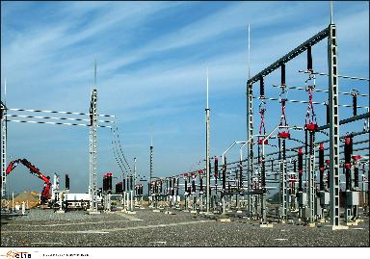
SELCABLE
Vårmöte
2009-05-27

Slide 2
Program
09.00 – 09.30 Samling med kaffe
09.30 – 10.00 Stadgeenligt Föreningsmöte
10.00 – 13.00 SELCABLE Vårmöte enligt bifogad agenda
13.00 – 14.00 Avslutande gemensam lunch på Teknikföretagen

Slide 3
Föreningsmöte
1. Föreningsmötets öppnande.
2. Val av mötesordförande och protokollförare för mötet
3. Godkännande av föreslagen dagordning
4. Upprättande och godkännande av röstlängd
5. Val av justeringsman att jämte ordföranden justera mötets protokoll
6. Prövning av om föreningsmötet blivit behörigen sammankallat § 9 Kallelse till föreningsmötet, med dagordning, skall ut sändas ut tidigast 8 veckor och senast 1 vecka före mötet.

Slide 4
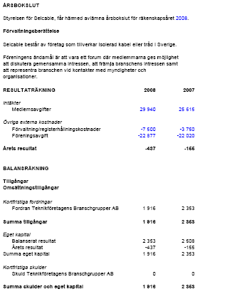
7. Framläggande av årsbokslut för år 2008

Slide 5
8. Fastställelse av årsbokslut år 2008
9. Val av styrelse 2009 – 2011 Olsson Stefan, Nexans IKO Sweden AB Andersson, Tomas Draka Kabel Sverige AB Lars G Carlsson ABB AB Kreuger Magnus, Ericsson Network Technologies AB Bladh Jan Alstermo Produktion AB Westerberg, Johan Dahréntråd AB Mirveus Bernt Selcable NKTF
10. Val av valberedning
11. Ansvarsfrihet för styrelsen
12. Medlemsfrågor
13. Föreningsmötet avslutas

Slide 6
Vårmöte
1 Genomgång av föregående protokoll Ordf
2 Godkännande av dagordning Ordf
3 Verksamhetsberättelse och Resultatrapport 2008 sekr/BM
4 Uppdatering av budget 2009 AÖ
5 Rapport från SELCABLEs arbetsgrupp CPD Kenneth J
6 Rapport från SELCABLEs miljögrupp BM
7 Rapport om Elsäkerhet BM
8 Behov av KL 08 på engelska Ordf
9 Rapport från standardisering av kabeltrummor BM
10 Leveransstatistik SELCABLE 2008 AÖ

Slide 7
11 Hemsida AÖ
12 EUROPACABLE – ny organisation Ordf
13 Europacable – kort rapport från varje område
Council Stefan Olsson
EPC/Ind Stefan Olsson
EPC/Utilities Stefan Olsson
ETC Magnus Kreuger
EWWG Johan Westberg
Accessories Lars G Carlsson
CORD Bernt Mirvéus
14 Övriga frågor Ordf
15 Nästa Sammanträde Ordf
16 Mötet avslutas

Slide 8
3 Verksamhetsberättelse och Resultatrapport 2008
Medlemmar Föreningen har under 2008 haft 6 medlemmar
Styrelse Föreningens styrelse har under 2008 utgjorts av Stefan Olsson, Nexans IKO Sweden AB Jan Bladh Amokabel Tomas Andersson Draka Kabel Sverige AB Mirveus Bernt SELCABLE Magnus Kreuger Ericsson Network Technologies AB Lars G Carlsson ABB AB Fr.o.m. 081127 Hans Åke Jönsson ABB AB T. o. m. 081127 Christer Samuelsson Dahréntråd AB
Föreningsmöten Föreningens vårmöte ägde rum den 20 maj på Teknikföretagen med fokus på arbetet med CPD. Höstmötet ägde rum den 26 november på Teknikföretagen.

Slide 9
SELCABLE har under 2008 varit aktivt i följande frågor/aktiviteter;
Översyn av miljövarudeklarationer med SEG
Medverkat aktivt i EUROPACABLEs miljögrupp ECOE
Ny uppdaterad leveransbestämmelse KL 08 som ansluter till NL 01
SELCABLEs arbetsgrupp CPD genomförde ett seminarium den 16 september med 20 deltagare från medlemsföretagen
Sammanställt rapport till EUROPACABLE avseende läget i Sverige för underjordskabel
Initierat ett nordiskt samarbete inom området ”Electrical Safety”
Medverkat i EIOs Elsäkerhetsmöte

Slide 10
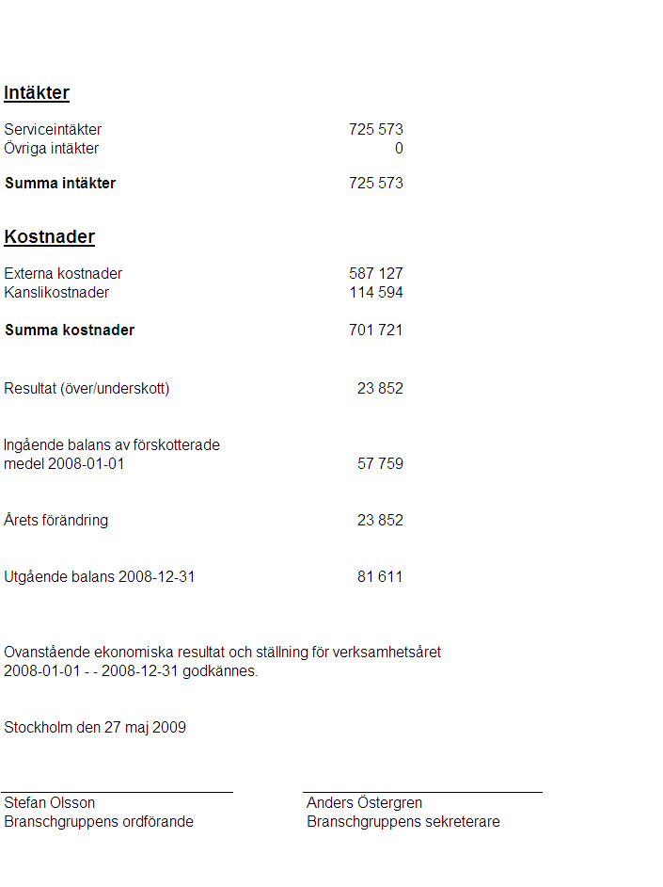

Slide 11
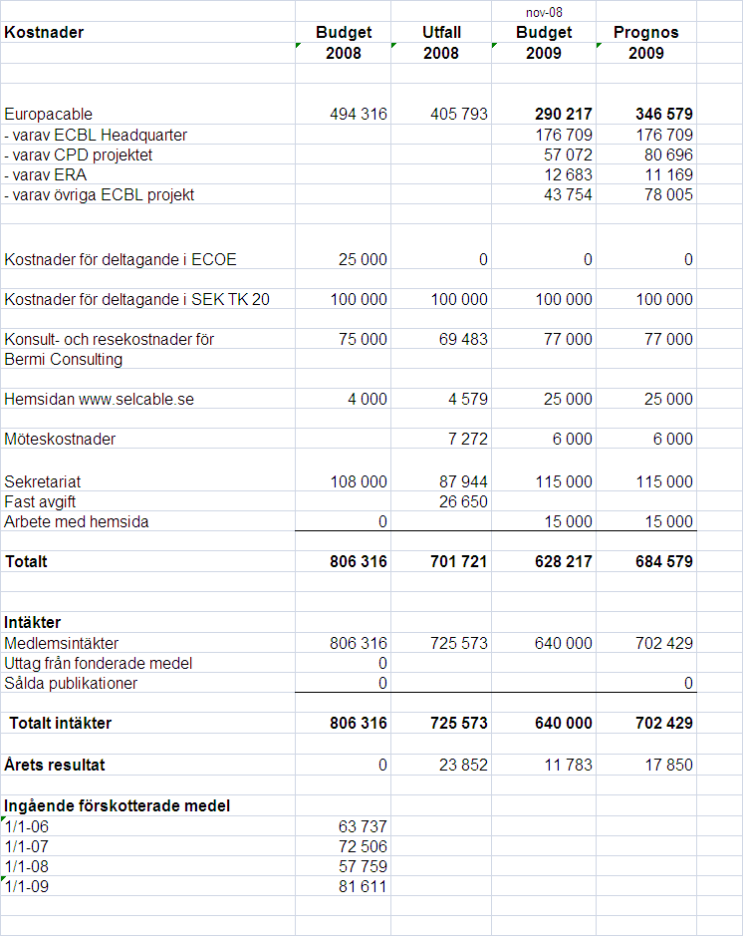
4. Uppdatering av Budget 2009

Slide 12
5 Rapport från SELCABLEs arbetsgrupp CPD Kenneth J
6 Rapport från SELCABLEs miljögrupp BM
7 Rapport om Elsäkerhet BM
8 Behov av KL 08 på engelska Ordf
9 Rapport från standardisering av kabeltrummor BM
10 Leveransstatistik SELCABLE 2008 AÖ
11 Hemsida AÖ
12 EUROPACABLE – ny organisation Ordf

